Slide 1

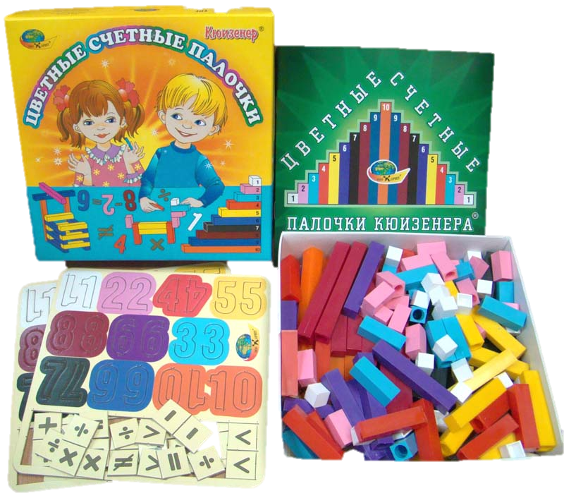
Семинар
Тема: «Палочки Кюизенера»

Slide 2
Цель семинара:
Повышение профессионального мастерства педагогов в процессе активного педагогического общения по освоению опыта работы по использованию цветных палочек Кюизенера как полифункционального дидактического средства интеллектуального развития детей дошкольного возраста.
(не обладающих жёстко закреплённым способом употребления) предметов, в том числе, природных материалов (в разных видах детской активности (в том числе в качестве предметов-заместителей в детской игре).

Slide 3
Задачи семинара:
Сформировать у педагогов представление об игровой технологии.
Обучить педагогов навыкам, составляющим основу игровой технологии.
Активизировать познавательную деятельность педагогов, повысить уровень их профессиональной компетенции в вопросах интеллектуального развития детей дошкольного возраста.

Slide 4
Важнейшей задачей воспитания ребёнка –
является развитие его ума, формирование таких мыслительных умений, которые позволяют легко осваивать новое.
Одной из универсальных технологий
является технология Х. Кюизенера,бельгийского математика , палочки Кюизенера. Это пособие также называют цветными числами. Технология
развивает способность видеть, открывать в
окружающем мире свойства, отношения и зависимости, умении «конструировать» оперировать предметами, знаками и символами.

Slide 5
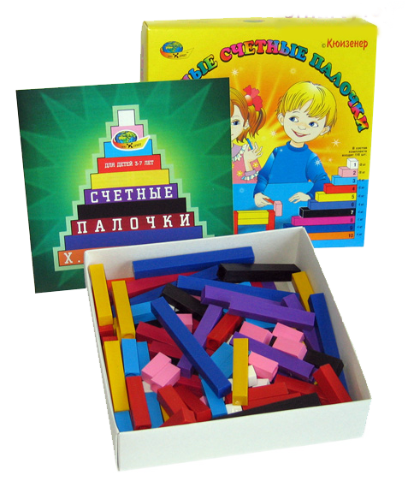
Бельгийский учитель начальной школы Джордж Кюизинер (1891-1976) разработал универсальный дидактический материал для развития у детей математических способностей. В 1952 году он опубликовал книгу "Числа и цвета", посвященную своему пособию.
Они являются многофункциональным математическим пособием, которое позволяет «через руки» ребенка формировать понятие числовой последовательности, состава числа, отношений «больше - меньше», «право - лево», «между», «длиннее» и мн. др. Набор цветных палочек способствует развитию детского творчества, фантазии и воображения, познавательной активности, мелкой моторики, наглядно-действенного мышления, внимания, пространственного ориентирования, комбинаторных и конструктивных способностей.
Для детей 3-7 лет

Slide 6
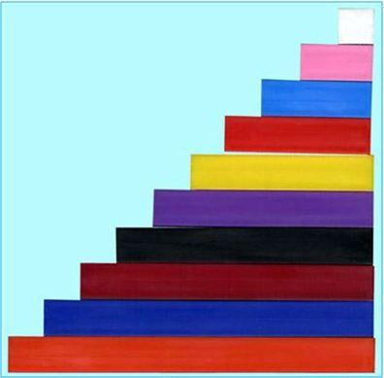
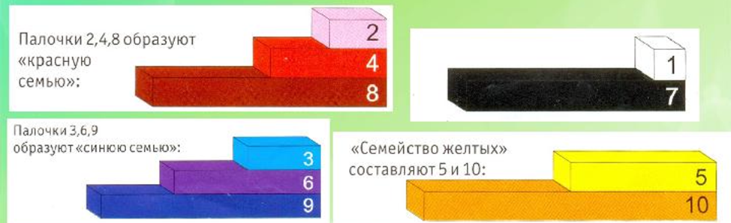
Комплект состоит из пластмассовых призм 10 различных цветов и форм. Наименьшая призма имеет длину 10мм, является кубиком.
В состав комплекта входят:
белая - число 1 - 25 штук,
розовая - число 2 - 20 штук,
голубая – число 3 - 16 штук,
красная – число 4 - 12 штук,
жёлтая – число 5 - 10 штук,
фиолетовая – число 6 - 9 штук,
чёрная – число 7 - 8 штук,
бордовая – число 8 - 7 штук,
синяя – число 9 - 5 штук,
оранжевая – число 10 - 4 штук.

Slide 7
ОСНОВНЫЕ ОСОБЕННОСТИ ИГРОВОЙ ТЕХНОЛОГИИ:
абстрактность, универсальность
высокая эффективность
вызывают живой интерес детей
развивают активность и самостоятельность в поиске способов действия с материалом, путей решения мыслительных задач
знакомят со своеобразной цветной алгеброй

Slide 8
Актуальность технологии:
Эффективное развитие интеллектуальных способностей детей дошкольного возраста - одна из актуальных проблем современности.
Дошкольники с развитым интеллектом быстрее запоминают материал, более уверены в своих силах, легче адаптируются в новой обстановке, лучше подготовлены к школе.
Интеллектуальное развитие дошкольника можно осуществить на основе игровой деятельности, в процессе которой у ребенка формируются психические процессы, математические представления, приобретается опыт общения со сверстниками.

Slide 9
Система занятий, методы и приёмы:
НОД
Образовательная деятельность в режимных моментах
В самостоятельной деятельности.
Интегрированные занятия (математика, развитие речи и изобразительная деятельность, экологическое образование и конструирование.)
Методы:
Игровой
Словесный
Наглядный
Практический
Занятия с палочками рекомендуется проводить систематически, индивидуальные упражнения чередовать с коллективными.

Slide 10
ЭТАПЫ
I этап
Палочки используют как игровой
материал. Дети играют с ними, как с обычными кубиками, палочками, конструктором и по ходу знакомятся с цветами, размерами и формами. (3-5 лет)
II этап Палочки выступают как пособие для юных математиков. Дети учатся постигать законы загадочного мира чисел и других математических понятий.(5-7лет)

Slide 11
Формировать понятие числовой последовательности, состава числа.
Подвести к осознанию отношений «больше – меньше», «право – лево», «между», «длиннее», «выше» и мн.др.
3. Освоить прямой и обратный счет
4. Научить делить целое на части и измерять объекты условными мерками, освоить в процессе этой практической деятельности некоторые простейшие виды функциональной зависимости.
5.Подойти вплотную к сложению, умножению, вычитанию и делению чисел.
6.Развивать психические процессы: восприятие, мышление ( анализ, синтез, классификация, сравнение, логические действия, кодирование и декодирование), зрительную и слуховую память, внимание, воображение, речь.
7. Развивать пространственные представления
8. Способствовать развитию детского творчества, развитию фантазии и воображения, познавательной активности.
9.Развивать умение работать в коллективе.

Slide 12
Практическая часть
Младший возраст. (все упражнения проводятся в игровой форме)

Slide 13
Старший возраст.

Slide 14
Задание 1.
Построить две лесенки с пятью ступеньками, разница между ступеньками должна быть равна двум или соответствовать розовой палочке.

Slide 15
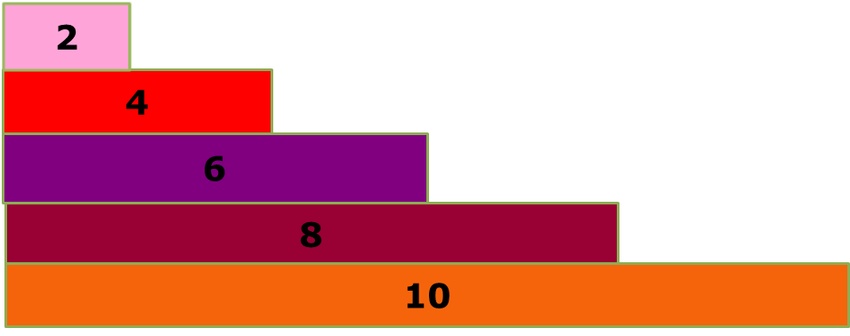

Slide 16
Задание 2. Состав числа из двух меньших
При помощи палочек разложить число 6,7,8 по составу из двух меньших

Slide 17
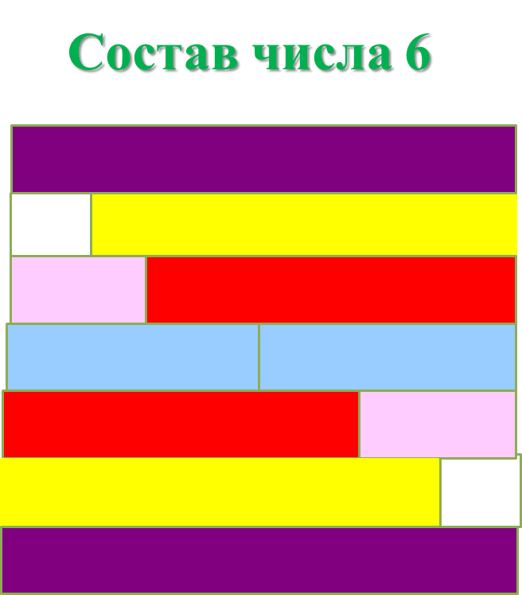

Slide 18
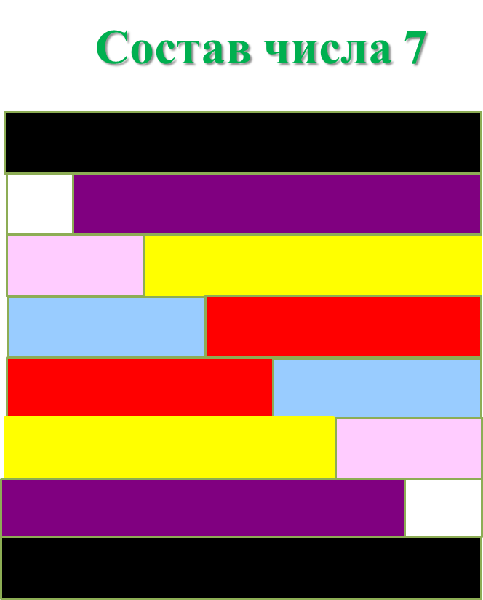

Slide 19
Состав числа 8

Slide 20
Задание 3. Палочками можно умножать и делить. (работа в парах)
Синяя полоска – это число 9. Как можно разделить число 9 так, чтобы у каждого получилось по три.

Slide 21
Виды детской деятельности в соответствии с ФГОС

Slide 22
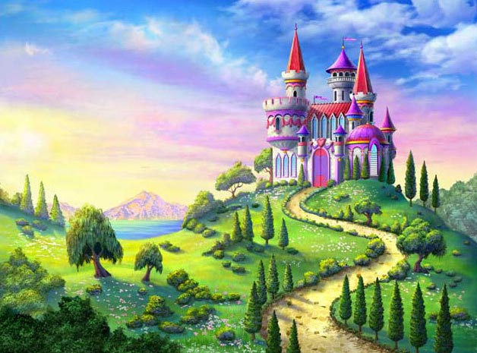

Slide 23
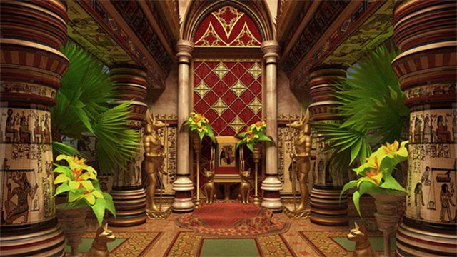
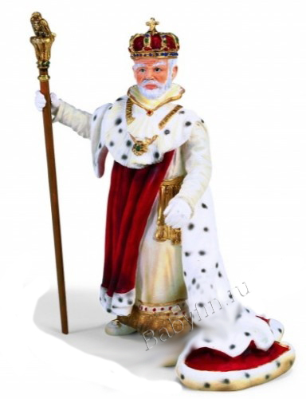


Slide 24
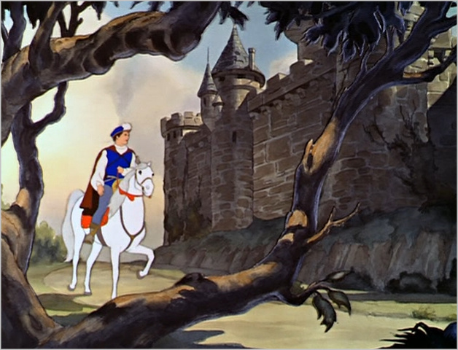

Slide 25


Slide 26
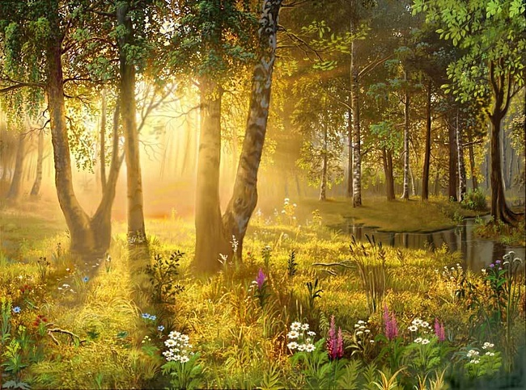

Slide 27
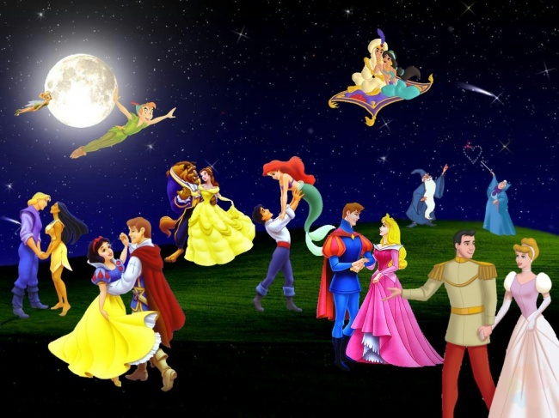

Slide 28
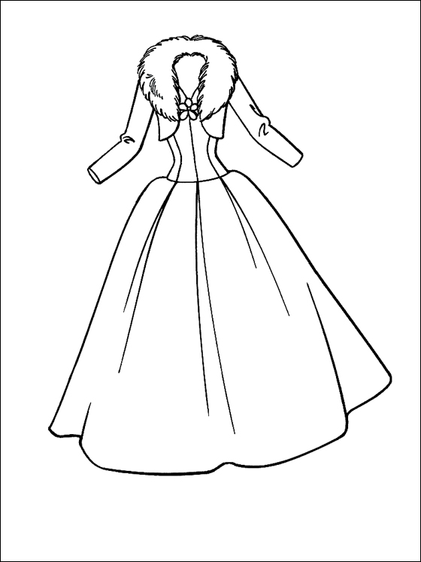
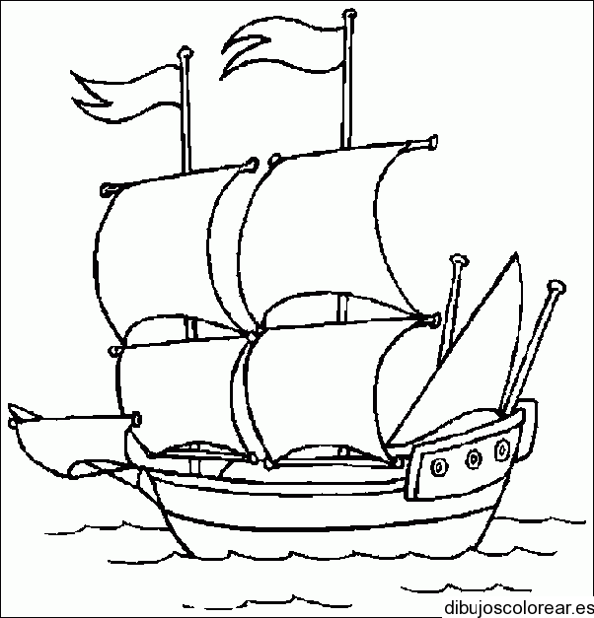

Slide 29
Развитие познавательно исследовательской и конструктивной деятельности.
•При конструировании из палочек у детей развивается умение устанавливать связь между создаваемыми конструкциями и реальными объектами окружающего мира.
•Моделирование из палочек по замыслу даѐт детям возможность путѐм проб, сравнений, обследовательских действий самостоятельно подбирать нужный материал. Дети учатся выдвигать предположения и самостоятельно их проверять, осуществляя практические и мыслительные действия.
Примерные задания:
•-Выложи из любых палочек мебель для куколки.
•-Выложи разные машины, самостоятельно подбирая палочки.
•-Выложи коврик для собачки из любых палочек.
•-Выложи из палочек любых животных
Используя палочки Кюизенера как мозаику или конструктор, дети могут создавать конструкции различных предметов .

Slide 30
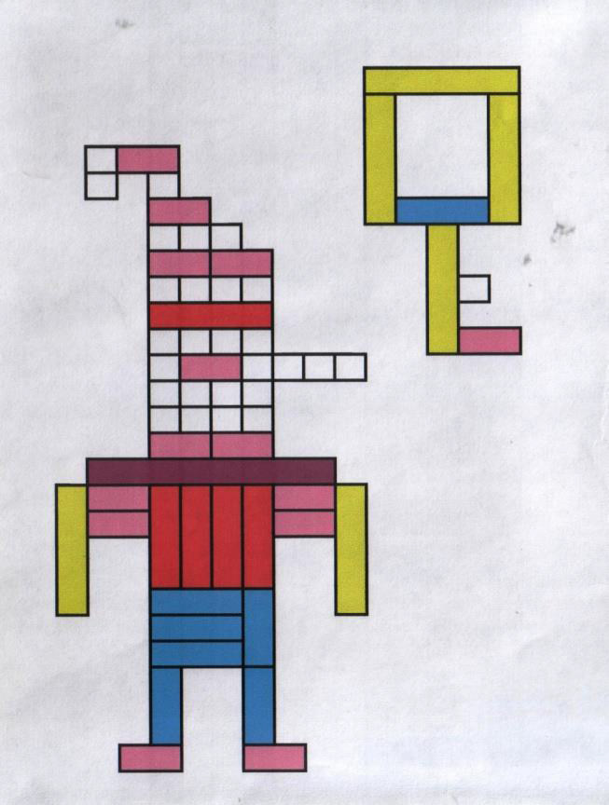
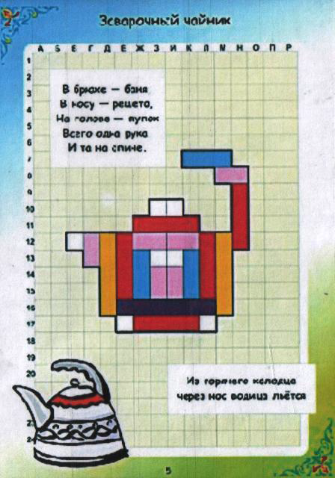
Для всех возрастных групп можно использовать конструирование из палочек по образцу и представлению.

Slide 31
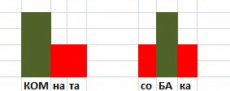

Slide 32
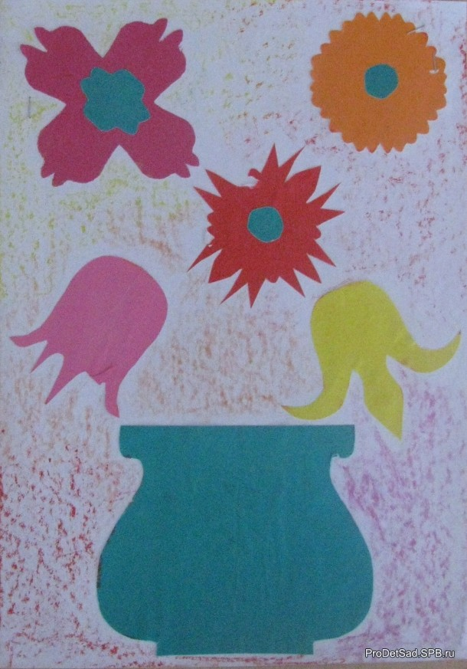
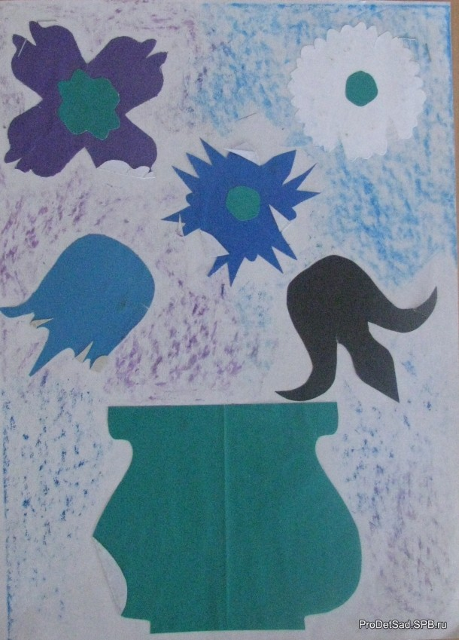

Slide 33
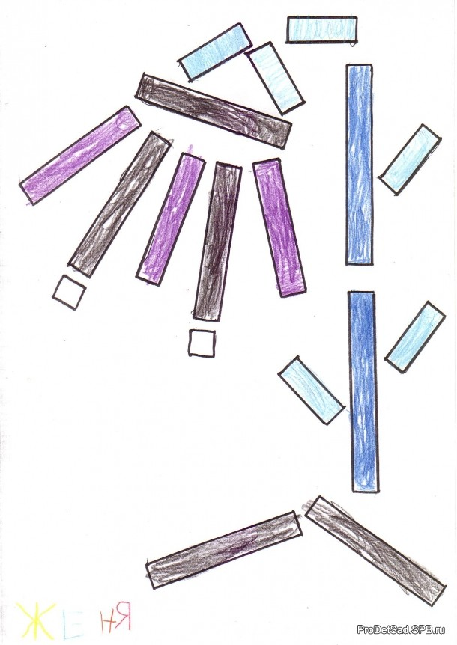
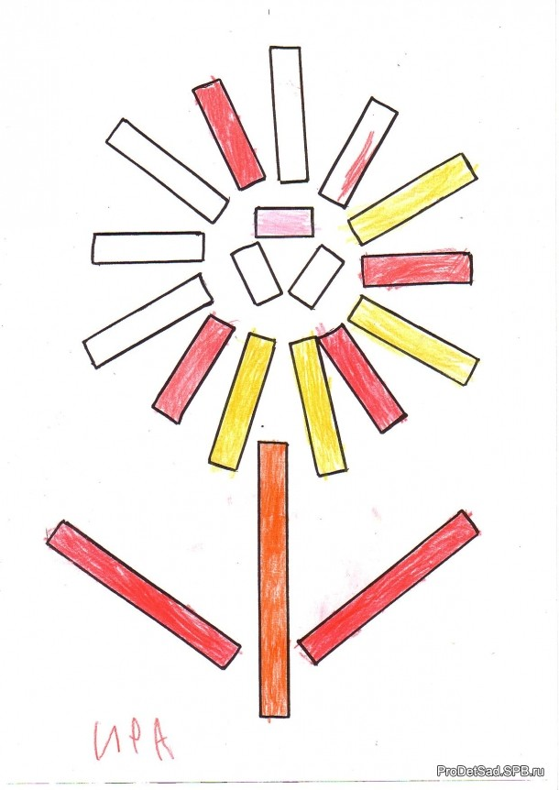

Slide 34
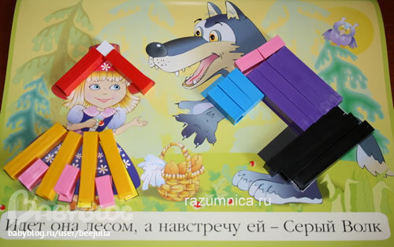
Заповеди.
:
Поощрять все усилия ребёнка и само его стремление узнать новое;
Избегать отрицательных оценок результатов деятельности ребёнка;
Сравнивать результаты работы
ребёнка только с его же
собственными достижениями.

Slide 35
Таким образом, использование данной игровой технологии по палочкам Кюизенера в образовательной деятельности, когда вся работа строится на основе игровой деятельности дошкольника, создает условия для проявления творческого отношения педагогов к своей работе. Снимает психологические стереотипы.

Slide 36
Закончите фразу:
Мне понравилось в данной технологии…
Я бы хотела подробнее изучить…
Буду применять данную игровую технологию…

Slide 37
Критерии оценки семинара
Меня заинтересовала
данная игровая технология
Данная технология интересна,
Но меня не смогли убедить
в необходимости её применения
Технология мне не интересна

